Slide 1
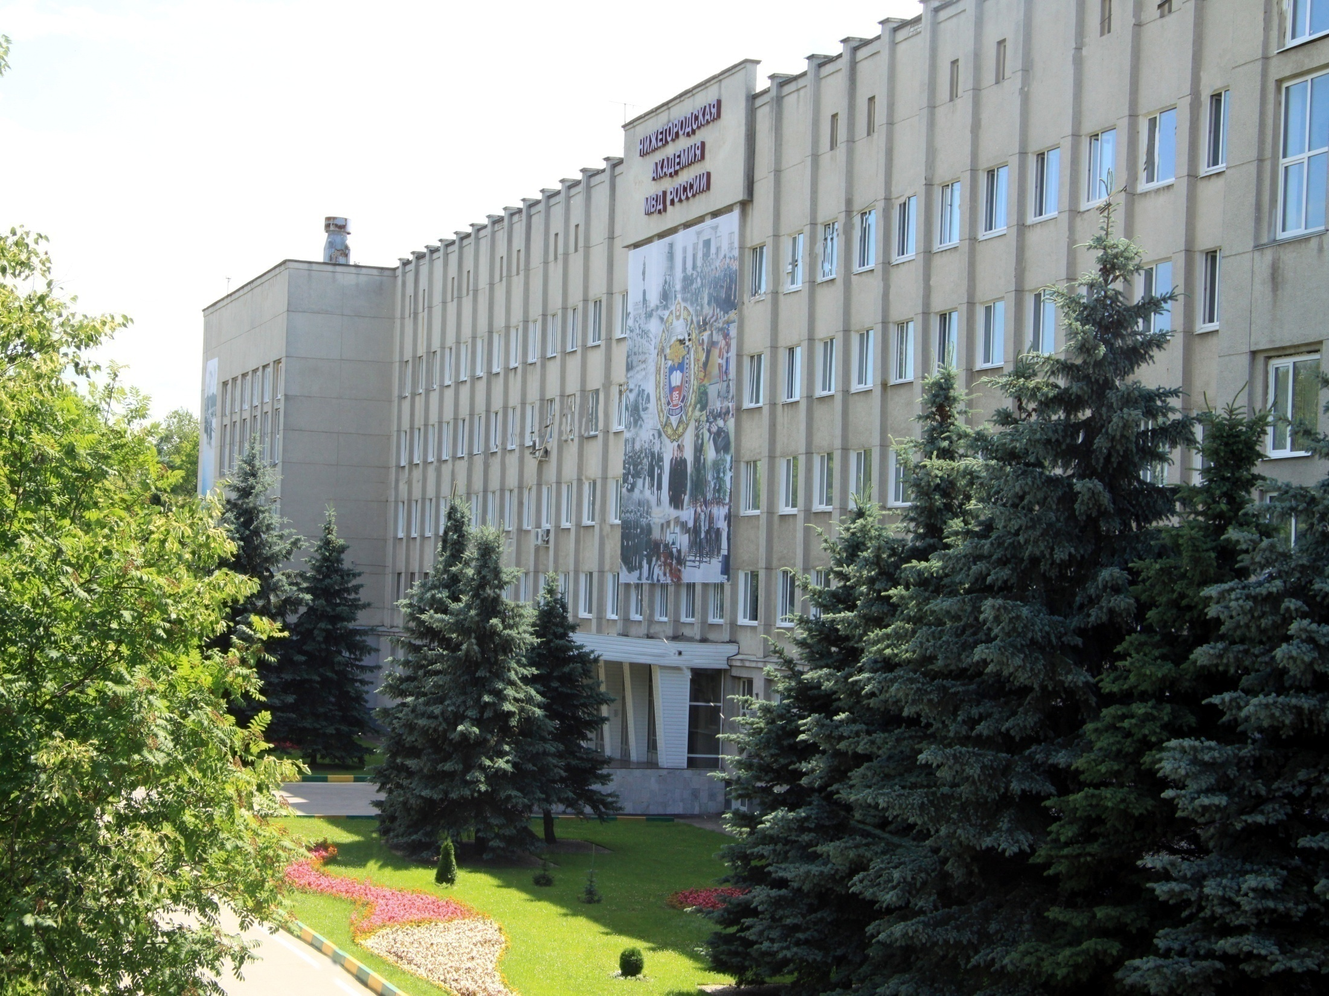
Министерство внутренних дел Российской Федерации Нижегородская академия Кафедра уголовного и уголовно-исполнительного права

Slide 2
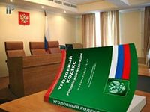
Т. 3 «Уголовный закон, его толкование и применение»

Slide 3
План:
1. Понятие и значение уголовного закона. Структура уголовно-правовой нормы.
2. Действие российского уголовного закона во времени
3. Действие российского уголовного закона в пространстве и по кругу лиц.
4. Выдача лиц, совершивших преступление
5. Толкование уголовного закона

Slide 4
Источники:
Конституция РФ от 12 декабря 1993 года // Российская газета. – 1993. – 25 декабря. – № 237.
Уголовный кодекс РФ от 13 июня 1996 года № 63-ФЗ (с изм. и доп.) // Собрание законодательства РФ. – 1996. – № 25. – Ст. 2954.
Федеральный закон от 14.06.1994 N 5-ФЗ (с изм. и доп.) "О порядке опубликования и вступления в силу федеральных конституционных законов, федеральных законов, актов палат Федерального Собрания» // "Российская газета", N 111, 15.06.1994
Постановление Пленума Верховного Суда РФ от 14.06.2012 № 11 «О практике рассмотрения судами вопросов, связанных с выдачей лиц для уголовного преследования или исполнения приговора, а также передачей лиц для отбывания наказания» (с изм. и доп.) // Бюллетень Верховного Суда РФ. – 2012. – № 8.

Slide 5
Федеральный закон от 31 июля 1998 г. N 155-ФЗ "О внутренних морских водах, территориальном море и прилежащей зоне Российской Федерации" (с изм. и доп.) // « Собрание законодательства РФ» от 3 августа 1998 г. N 31 ст. 3833
Федеральный закон от 30 ноября 1995 г. N 187-ФЗ "О континентальном шельфе Российской Федерации" (с изм. и доп.) //" Собрание законодательства РФ" от 4 декабря 1995 г. N 49, ст. 4694.
Федеральный закон от 15.07.1995 N 101-ФЗ "О международных договорах РФ" // СЗ РФ. 1995 N 29. Ст. 2757;
Федеральный закон от 31 мая 2002 г. № 62-ФЗ «О гражданстве Российской Федерации» (с изм. и доп.) //" СЗ РФ", 03.06.2002, N 22, ст. 2031.
Федеральный закон от 25 июля 2002 г. N 115-ФЗ "О правовом положении иностранных граждан в РФ" (с изм. и доп.) //"Российская газета" от 31 июля 2002 г. N 140.
Закон РФ от 1 апреля 1993 г. N 4730-I «О Государственной границе РФ» (с изм. и доп.) //Ведомости Съезда народных депутатов Российской Федерации и Верховного Совета Российской Федерации от 29 апреля 1993 г. N 17 ст. 594.

Slide 6
Постановление 23 Пленума Верховного Суда СССР от 04.03.1929 (с изм. и доп.) "Об условиях применения давности и амнистии к длящимся и продолжаемым преступлениям"
Постановление Пленума Верховного Суда РФ от 10.10.2003 N 5 (с изм. и доп.) "О применении судами общей юрисдикции общепризнанных принципов и норм международного права и международных договоров Российской Федерации"
Постановление Конституционного Суда РФ от 19.11.2013 N 24-П «По делу о проверке конституционности положений ч.1 ст. 10 Уголовного кодекса РФ, ч. 2 ст. 24, ч. 2 ст. 27, ч. 4 ст. 133 и ст. 212 Уголовно-процессуального кодекса РФ в связи с жалобами граждан С.А. Боровкова и Н.И. Морозова» // Официальный интернет-портал правовой информации http://www.pravo.gov.ru, 20.11.2013

Slide 7
Учебная литература
Уголовное право России. Общая часть [Электронный ресурс]: учебник для бакалавриата, специалитета и магистратуры / О. С. Капинус [и др.] ; под ред. О. С. Капинус. — 2-е изд. — Москва : Юрайт, 2019. — 704 с. — (Серия : Бакалавр. Специалист. Магистр) // ЭБС Юрайт — URL: https://biblio-online.ru/book/ugolovnoe-pravo-rossii-obschaya-chast-428526 (дата обращения: 20.01.2020).
Комментарий к Уголовному кодексу РФ в 3 т. Том 1. Общая часть [Электронный ресурс] / В. Т. Томин [и др.] ; отв. ред. В. Т. Томин, В. В. Сверчков. — 10-е изд., перераб. и доп. — Москва : Юрайт, 2019. — 248 с. — (Серия : Профессиональные комментарии). // ЭБС Юрайт. — URL: https://biblio-online.ru/book/kommentariy-k-ugolovnomu-kodeksu-rf-v-3-t-tom-1-obschaya-chast-434270 (дата обращения: 20.01.2020).

Slide 8
Рекомендуемые ресурсы, доступные в сети Интернет:
Официальный Интернет-портал правовой информации http://www.pravo.gov.ru/
Сервер органов государственной власти России «Официальная Россия» http://gov.ru/
Официальный сайт Президента РФ http://президент.рф/
Официальный сайт Правительства РФ http://правительство.рф/
Официальный сайт Конституционного Суда РФ http://www.ksrf.ru/
Официальный сайт Верховного Суда РФ http://www.vsrf.ru/
Официальный сайт Государственной Думы Федерального Собрания РФ http://www.duma.gov.ru/
Официальный сайт Генеральной прокуратуры РФ http://www.genproc.gov.ru/
Официальный сайт Следственного комитета РФ http://www.sledcom.ru/
Официальный сайт Министерства внутренних дел РФ http://www.mvd.ru/
Официальный сайт Министерства юстиции РФ http://www.minjust.ru/
Справочная правовая система КонсультантПлюс. http://www.consultant.ru/about/
Российская государственная библиотека (РГБ) – http://www.rsl.ru/
Научная электронная библиотека eLibrary.ru– http://elibrary.ru
Электронно-библиотечная система «Университетская библиотека онлайн» http://BiblioClub.ru
Электронно-библиотечная система «Юрайт» - http://biblio-online.ru
Электронно-библиотечная система Нижегородской академии НА МВД России. - https://namvd.bibliotech.ru

Slide 9
Цель занятия:
формирование у обучающихся теоретических знаний об уголовном законе, его толковании и применении

Slide 10
Задачи занятия:
‑ разъяснение обучающимся (уяснение обучающимися) вопросов, связанных с уголовным законом, его толкованием и применением;
‑ развитие у обучающихся посредством использования различных темпов речи навыков и умений, связанных с правильным восприятием материала, его анализом и выделением из общего потока информации, основной, необходимой в дальнейшем для правильной квалификации преступлений;
‑ формирование у обучающихся личностных качеств, связанных с профессиональным отношением к уголовному закону, а также с необходимостью соблюдения закона в дальнейшей практической деятельности.

Slide 11

1 вопрос. Понятие и значение уголовного закона. Структура уголовно-правовой нормы

Slide 12
Уголовный закон
– это принятый Государственной Думой нормативный акт, содержащий систему уголовно-правовых норм, которые устанавливают основание и принципы уголовной ответственности, преступность деяний и наказуемость лиц за их совершение, а также регламентируют основания и условия освобождения от уголовной ответственности и наказания.

Slide 13
Признаки уголовного закона:
является федеральным законом
действует на всей территории РФ и обладает высшей юридической силой
является единственным источником уголовного права

Slide 14
Функции уголовного закона
Охранительная
Регулятивная
Воспитательная
Предупредительная (профилактическая)

Slide 15
Уголовный кодекс
– кодифицированный нормативный акт, состоящий из взаимосвязанных, взаимообусловленных уголовно-правовых норм, расположенных в определенном порядке, определяющих принципы и основания уголовной ответственности, преступность и наказуемость общественно опасных деяний, а также основания и условия освобождения от уголовной ответственности и наказания

Slide 16
Структура уголовного кодекса РФ
Общая часть - нормы, устанавливающие принципы и общие положения привлечения к уголовной ответсвеннсти, относящиеся к уголовному закону, преступлению, наказанию и освобождению от уголовной ответственности и наказания.
Особенная часть – нормы, содержащие исчерпывающий перечень преступлений и предусматривающие наказания за их совершение.

Slide 17
Уголовно-правовая норма (проф. А.П. Кузнецов)
- закрепленное в уголовном законе правило относительно общих оснований, принципов и пределов уголовной ответственности, а также преступности и наказуемости, конкретных общественно опасных деяний

Slide 18
Уголовно-правовые нормы (проф. А.П. Кузнецов):
Декларативные - предусматривают общие положения уголовного законодательства (задачи, основания, принципы, пределы уголовной ответственности)
Определительные – определяют конкретные понятия, положения и институты уголовного законодательства
Специальные–устанавливают преступность и наказуемость конкретных общественно-опасных деяний

Slide 19
Структура нормы Особенной части
Диспозиция - это часть уголовно-правовой нормы, в которой указаны признаки конкретного преступления;
Санкция - это часть уголовно-правовой нормы, в которой установлен размер (срок) и вид наказания

Slide 20
Виды диспозиций:
Простая (назывная) – называет преступное деяние, не раскрывая его признаков;
Описательная – содержит перечень основных признаков преступления;
Бланкетная – отсылает к другим законам или н.п.а., не содержащимся в уголовном законе;
Ссылочная –диспозиция, в которой законодатель для установления признаков описываемого преступления отсылает к другой уголовно-правовой норме (статье УЗ)
Смешанная (комбинированная) – объединяет признаки описательной и бланкетной диспозиции

Slide 21
Виды санкций:
Простая – при которой предусмотрен один вид наказания
Абсолютно-определенная – санкция, устанавливающая одну меру наказания, точно определяя при этом ее вид и размер
Относительно-определенная санкция – указан низший и высший пределы наказания
Альтернативная – санкция, устанавливающая 2 и более вида наказания, предоставляющая суду право выбора одного из них
Кумулятивная – санкция, которая предусматривает наряду с основным видом наказания дополнительное наказание

Slide 22

2 вопрос. ДЕЙСТВИЕ УГОЛОВНОГО ЗАКОНА ВО ВРЕМЕНИ

Slide 23
Время совершения преступления
Преступность и наказуемость деяния определяются уголовным законом, действовавшим во время совершения преступления (ч.1 ст. 9 УК)
Временем совершения преступления признается время совершения общественно опасного действия (бездействия) независимо от времени наступления последствия (ч. 2 ст. 9 УК).

Slide 24
Время действия уголовного закона
Уголовный закон начинает действовать (применяется) с момента вступления его в юридическую силу.
Федеральный закон вступает в силу одновременно на всей территории РФ по истечении 10 дней после его официального опубликования, если самим законом не установлен другой порядок вступления его в силу.
(Федеральный закон от 14 июня 1994 года № 5- ФЗ (ред. от 25.12.2012) «О порядке опубликования и вступления в силу федеральных конституционных законов, федеральных законов, актов палат Федерального Собрания» ")

Slide 25
Официальное опубликование федерального закона:
первая публикация его полного текста в:
- "Парламентской газете",
- "Российской газете",
-"Собрании законодательства РФ"
либо
первое размещение (опубликование) на "Официальном интернет-портале правовой информации" (www.pravo.gov.ru)
(вступило в силу с 10 ноября 2011 года )

Slide 26
Уголовный закон утрачивает силу, прекращает действие в результате:
- его отмены;
- замены другим законом;
- истечения срока, указанного в самом законе;
- изменения условий и обстоятельств, обусловивших принятие данного закона.

Slide 27
Обратная сила уголовного закона
Уголовный закон необратим, по общему правилу не имеет обратной силы, т.е. не распространяется на преступления, совершенные до вступления его в силу (ч.1 ст. 10 УК РФ)
Закон, устраняющий преступность деяния, смягчающий наказание или иным образом улучшающий положение лица, совершившего преступление, имеет обратную силу (ч.1 ст. 10 УК РФ).

Slide 28
Положения ч.1 ст. 10 в их взаимосвязи с положениями ч. 2 ст. 24, ч.2 ст. 27, ч. 4 ст. 133 и ст. 212 УПК РФ признаны не соответствующими Конституции РФ в той мере, в какой они лишают лицо, уголовное преследование которого прекращено на досудебной стадии уголовного судопроизводства вследствие принятия нового уголовного закона, устраняющего преступность и наказуемость инкриминируемого ему деяния, возможности обжалования в судебном порядке законности и обоснованности вынесенных в ходе осуществления уголовного преследования этого лица актов органов дознания и предварительного следствия, в том числе фиксирующих выдвинутые подозрение, обвинение в инкриминируемом ему деянии, применение мер процессуального принуждения в ходе производства по уголовному делу, а в случае установления их незаконности и необоснованности - возможности признания за ним права на реабилитацию
(Постановление Конституционного Суда РФ от 19.11.2013 N 24-П).
В соответствии с ч. 3 ст. 79 Федерального конституционного закона от 21.07.1994 N 1-ФКЗ акты или их отдельные положения, признанные неконституционными, утрачивают силу.

Slide 29
Уголовный закон смягчает наказание, если он:
Изменяет вид наказания на более мягкий
Снижает верхний и нижний предел наказания
Смягчает или исключает дополнительные наказания
Придает дополнительному наказанию факультативный характер
Представляет возможность назначить более мягкое наказание
Предоставляет альтернативную возможность применения взамен наказания иных мер воздействия

Slide 30
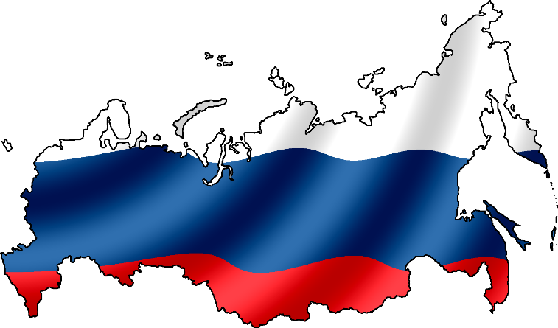
3 вопрос. ДЕЙСТВИЕ УГОЛОВНОГО ЗАКОНА
В ПРОСТРАНСТВЕ И ПО КРУГУ ЛИЦ

Slide 31
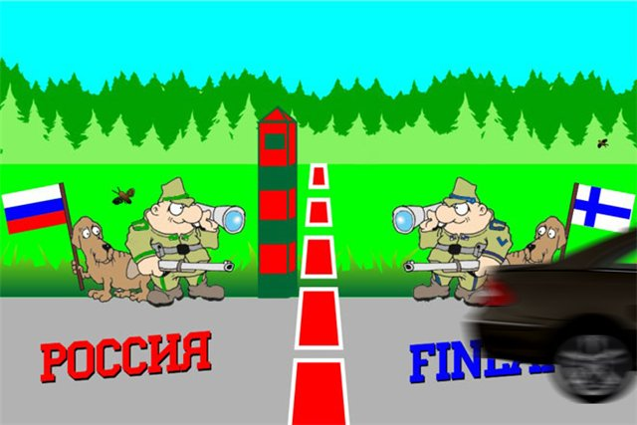
Принципы действия уголовного закона в пространстве:
Территориальный
Гражданства
Реальный
Универсальный

Slide 32
Территориальный принцип
Лица, совершившие преступления на территории России, подлежат ответственности по УК РФ (ч. 1 ст. 11 УК):
Территорией РФ является пространство в пределах ее Государственной границы. Государственная граница определяется как линия и проходящая по этой линии вертикальная поверхность, устанавливающая пределы государственной территории (суши, вод, недр и воздушного пространства) РФ.

Slide 33
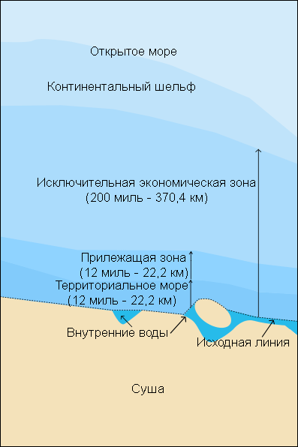
Действие УК РФ распространяется на преступления, совершенные:
В пределах территориального моря или воздушного пространства РФ (признаются совершенными на территории РФ) (ч.2 ст.11 УК РФ)
На континентальном шельфе и в исключительной экономической зоне РФ (ч.2 ст. 11 УК РФ)
На судне, приписанном к порту РФ, находящемся в открытом водном или воздушном пространстве вне пределов РФ (если иное не предусмотрено международным договором РФ) (ч. 3 ст. 11 УК РФ)
На военном корабле или военном воздушном судне РФ независимо от места их нахождения (ч.3 ст.11 УК РФ)

Slide 34
Принцип дипломатического иммунитета (дипломатической неприкосновенности)
вопрос об уголовной ответственности дипломатических представителей иностранных государств и иных граждан, которые пользуются иммунитетом, в случае совершения этими лицами преступления на территории РФ разрешается согласно нормам международного права
(является исключением из территориального принципа действия уголовного закона)
ч. 4 ст. 11 УК РФ

Slide 35
Принцип гражданства
граждане РФ и постоянно проживающие в РФ лица без гражданства, совершившие вне ее пределов преступление против интересов, охраняемых УК РФ, подлежат уголовной ответственности по УК РФ, если в отношении этих лиц по данному преступлению не имелось решения суда иностранного государства (ч.1 ст. 12 УК)

Slide 36
принцип специальной миссии (принцип специального режима)
Военнослужащие воинских частей РФ, дислоцирующихся за пределами РФ, за преступления, совершенные на территории иностранного государства, несут уголовную ответственность по УК РФ, если иное не предусмотрено международным договором РФ (ч.2 ст. 12 УК РФ)
Как правило, международными договорами устанавливается следующий порядок:
за должностные преступления и преступления против порядка несения воинской службы военнослужащие, находящиеся за границей, несут ответственность по законодательству своей страны;
за преступления, совершенные вне территории расположения воинской части и носящие общеуголовный характер (убийство, изнасилование, кража, грабеж, торговля наркотиками и т.д.), военнослужащие несут ответственность по законодательству страны пребывания.

Slide 37
Реальный принцип
- иностранные граждане и лица без гражданства, не проживающие постоянно в РФ, совершившие преступление вне пределов РФ, подлежат уголовной ответственности по УК в случаях, если преступление направлено против интересов РФ либо гражданина РФ или постоянно проживающего в РФ лица без гражданства, если они не были осуждены в иностранном государстве и привлекаются к уголовной ответственности на территории РФ (ч.3 ст.12 УК РФ).

Slide 38
Универсальный принцип
- иностранные граждане и лица без гражданства, не проживающие постоянно в Российской Федерации, совершившие преступление вне пределов РФ, подлежат уголовной ответственности по УК РФ в случаях, предусмотренных международным договором РФ, если они не были осуждены в иностранном государстве и привлекаются к уголовной ответственности на территории РФ. (ч.3 ст. 12 УК РФ).

Slide 39
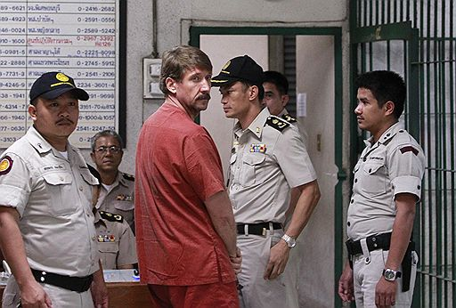
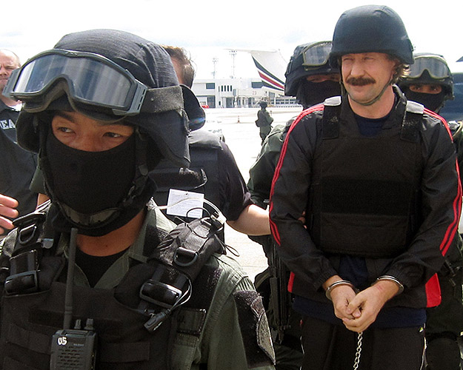
4 вопрос. Выдача лиц, совершивших преступление

Slide 40
Институт выдачи преступника (экстрадиция)
заключается в выдаче преступника государству, против интересов которого (или на территории которого) им совершено преступление.
Граждане РФ, совершившие преступление на территории иностранного государства, не подлежат выдаче этому государству - экстрадиции (ст. 61 Конституции РФ, ч.1 ст.13 УК РФ).
Иностранные граждане и лица без гражданства, совершившие преступления вне пределов РФ и находящиеся на ее территории, могут быть выданы иностранному государству для привлечения к уголовной ответственности или отбывания наказания в соответствии с международным договором РФ (ч.2 ст.13 УК РФ).

Slide 41
Исключением из международных договоров о выдаче преступников является право убежища
. "Российская Федерация, - декларируется в ст. 63 Конституции РФ, - предоставляет политическое убежище иностранным гражданам и лицам без гражданства в соответствии с общепризнанными нормами права".
В России не допускается выдача другим государствам лиц, преследуемых за политические убеждения.

Slide 42

5 вопрос. ТОЛКОВАНИЕ УГОЛОВНОГО ЗАКОНА

Slide 43
Толкование уголовного закона
раскрытие его содержания, которое позволяет уяснить его сущность
Виды толкования уголовного закона:
- по субъекту толкования – легальное, судебное и доктринальное;
- по способам (приемам) – грамматическое, систематическое, историческое и логическое;
- по объему – буквальное, ограничительное и распространительное.

Slide 44

СПАСИБО ЗА ВНИМАНИЕ!

